Slide 1





UČÍME S TABLETEM
CIZÍ
JAZYKY
INTERAKTIVITA VE VÝUCE
O TABLETU
ČESKÝ
JAZYK
OVLÁDÁNÍ
TABLETU
FYZIKA
CHEMIE
BIOLOGIE
DĚJEPIS
ZEMĚPIS
1. STUPEŇ
APLIKACE
MATEMA-
TIKA
VÝCHOVY
SDÍLENÍ

Slide 2
ÚVODEM
Milí pedagogové,
vítáme Vás u inspirativního materiálu, který je určen všem čtenářům, kteří chtějí zdokonalit své odborné znalosti a dovednosti v oblasti práce s tabletem ve vzdělávání.
Cílem je naučit Vás nejen ovládat mobilní dotyková zařízení, ale především je inovativně implementovat do vzdělávacího procesu tak, aby žák byl ve výuce i vlastním procesu učení aktivní a tvůrčí.
Materiál je vytvořen interaktivně s použitím odkazů, čímž čtenáři nabízí jednoduchou orientaci a možnost postupného seznamování s používáním tabletu v různých vyučovacích předmětech.

Slide 3
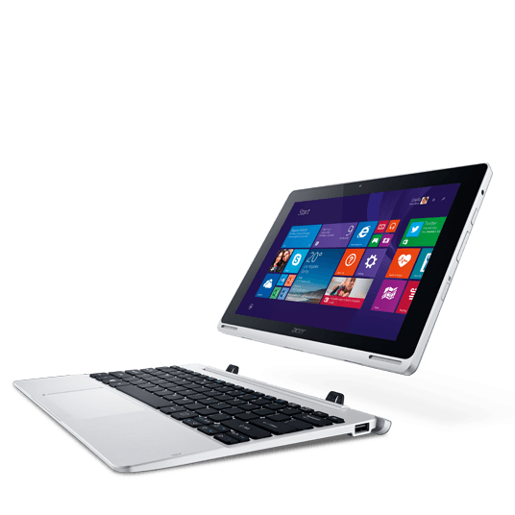

O TABLETU
Nejen tablety ale obecně mobilní dotyková zařízení jako jsou chytré telefony, notebooky s dotykovým displejem apod. lze efektivně zařadit do vyučovacího procesu.
Při výběru vhodného typu zařízení je třeba brát v úvahu podmínky konkrétní školy
i s ohledem na integraci zařízení do stávající infrastruktury školy (operační systém, příslušenství).
BYOD
= zkratka, která v překladu znamená „přines si své vlastní zařízení“.
Další články:
Tablety ve výuce
Žáci preferují tablety
Tablet jako zařízení podporující individuální tempo žáka ve výuce

Slide 4

OPERAČNÍ SYSTÉMY
V současné době se v českém vzdělávání využívají tři operační systémy: iOS, Android a Windows. Každý systém je od jiného výrobce a má svá
specifika. Vzhledem k vysoké kompatibilitě s dalším vybavením (tiskárny, skenery atd.) a možnosti využívání stejného systému jak na stolním počítači, tak na tabletu je
v českém školním prostředí nejčastěji preferován Windows.
METRO
= systém aktivních dlaždic na hlavní ploše, které slouží nejen jako zástupce pro aplikace, ale mohou také obsahovat proměnlivé, pravidelně aktualizované informace a mohou být na hlavní obrazovce libovolně rozmístěny.

Slide 5

VÝHODY WINDOWS
ZNÁMÉ PROSTŘEDÍ
ZNÁMÉ APLIKACE - Excel, Word, PowerPoint atd.
CLOUDOVÉ ŘEŠENÍ OFFICE 365
Služba Office 365 je pro školy zdarma.
Office 365 nabízí učiteli široké využití.
Z běžných funkcí se jedná o Poštu - e-mailovou schránku pro každého uživatele a Kalendář, který umožňuje individuální, ale i společné plánování času, událostí i on-line schůzek.
Každý uživatel má také k dispozici takzvané online aplikace Office – Word, Excel, PowerPoint – běžně používané nástroje, k jejichž použití není potřeba instalace ani licence.
Další funkce Office 365: OneNote, OneDrive, Weby…

Slide 6


OFFICE 365
OneDrive – neomezené cloudové uložiště pro ukládání a sdílení dokumentů.
Weby – přinášejí prostřednictvím osvědčené technologie SharePoint Online možnost vybudování nejenom veřejného školního webu, ale zejména neomezeného množství neveřejných webů (Intranetu) od např. společné „Elektronické školní nástěnky“, přes různé dílčí projektové weby, weby jednotlivých tříd, osobní informační stránky učitelů apod.
OneNote – digitální poznámkový blok, vynikající nástroj pro učitele i žáky, který umožňuje ukládání různých forem poznámek – textů, obrázků, nahrávek apod. Zcela zdarma je ke stažení zde.
Další články:
Využití Office 365 ve škole
OneNote zdarma

Slide 7
ÚČTY
Místní účet Windows Jedná se o nejběžnější účet, který slouží jako základní pro přístup do operačního systému Windows. Na jednotlivých počítačích může být nastaveno více těchto účtů s různými oprávněními: správce, uživatel, host.
Účet Microsoft
(dříve také Live ID) Tento druh účtu má tvar emailové adresy. Slouží k přihlašování do služeb společnosti Microsoft jako je Outlook, Skype nebo Windows Store a nově ho lze také použít
i pro přihlašování do operačního systému Windows.
Účet Office 365
Jedná se o specifický účet určený pro přihlašování
ke cloudovým službám Office 365.
Doménový účet
Tyto účty jsou shromážděny v jedné databázi na serveru a slouží k přihlašování do zařízení, která jsou připojena do domény. Nastavení těchto účtů se provádí centrálně.

Slide 8
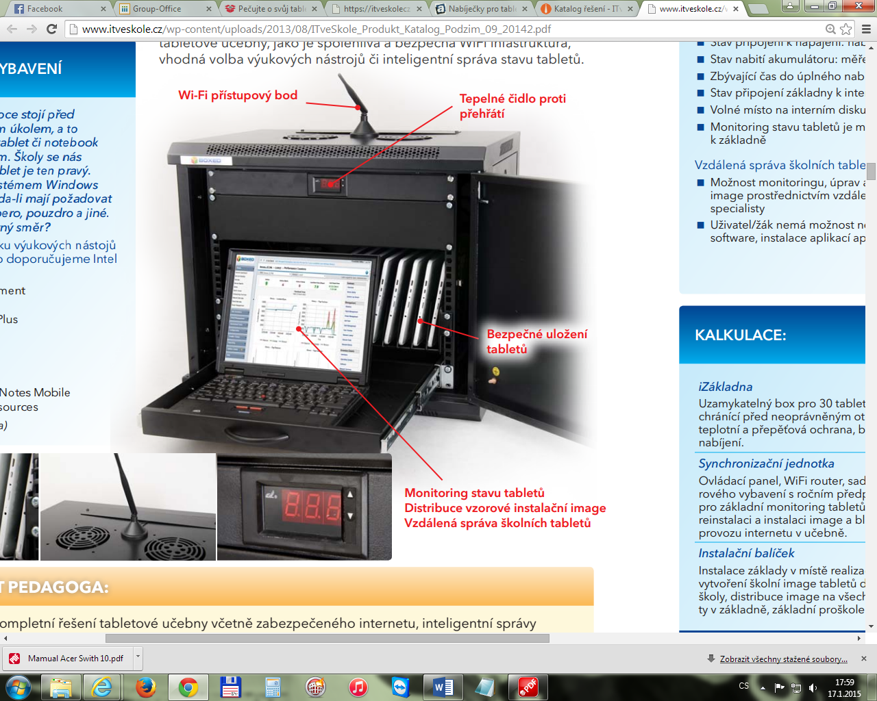
PŘÍSLUŠENSTVÍ
K základnímu příslušenství patří nabíječka. Školy však často musí řešit problém hromadného nabíjení a synchronizace tabletů. Řešením může být iZákladna, která zajišťuje nejen bezpečné uložení tabletů včetně alarmu chránícího před neoprávněným otevřením, ale také nabízí monitoring stavu tabletů a možnost vzdálené správy.
Kvalitní wifi síť je jeden z nejdůležitějších předpokladů pro práci s tablety v každé škole. Fungující síťová infrastruktura, spolehlivé místo pro ukládání a zálohování školních dat i bezpečné připojení k internetu je základem moderního vzdělávání s využitím ICT.
Více informací:
iZákladna
iBlocker

Slide 9
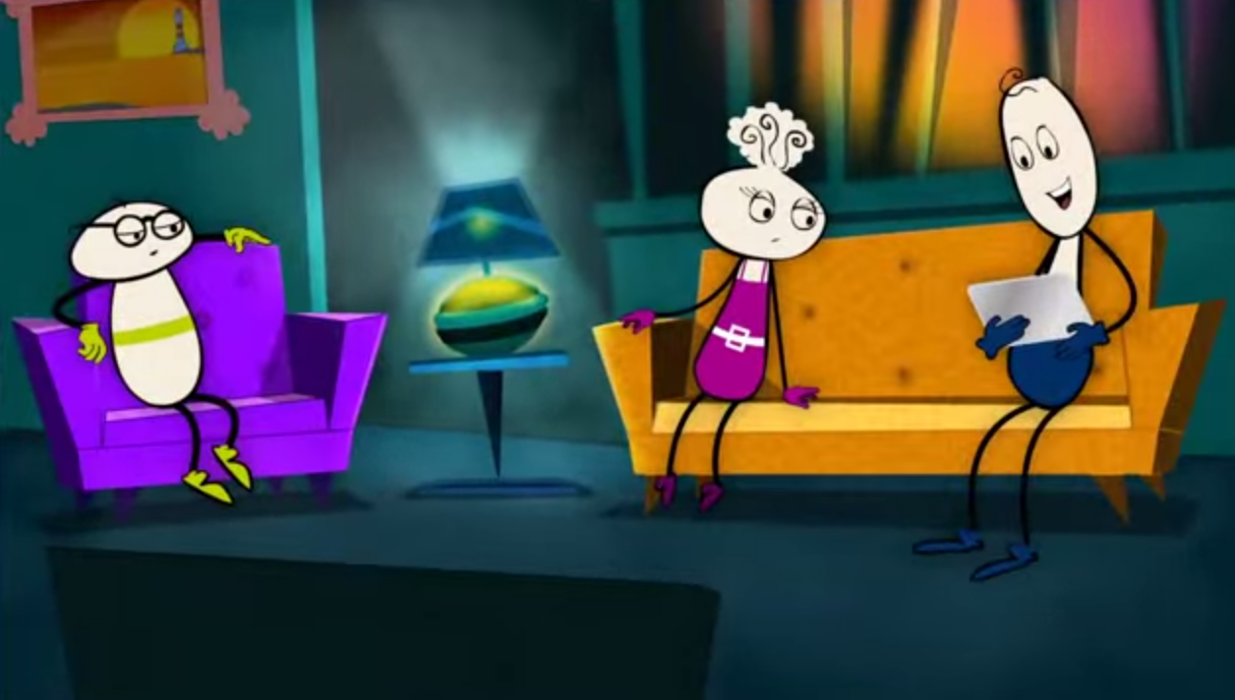

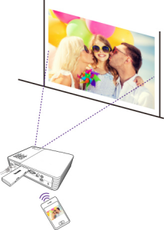
PŘÍSLUŠENSTVÍ
Velmi užitečným pomocníkem pro zvýšení efektivity a atraktivity výuky s tablety je využití bezdrátového přenosu obrazu a zvuku z tabletu na plochu velké obrazovky televizoru či školní tabule bez nutnosti připojení kabelů pomocí technologie Miracast. Na libovolný projektor s připojeným Qcast adaptérem můžete promítnout libovolný obsah, ať již se jedná
o prezentaci, interaktivní cvičení, projekci fotografií, videa, data z cloudového úložiště, či ukázky ve webovém prohlížeči a to vše
z kteréhokoliv místa ve třídě.
Jak se bezdrátově připojím k dataprojektoru nebo televizi?

Slide 10
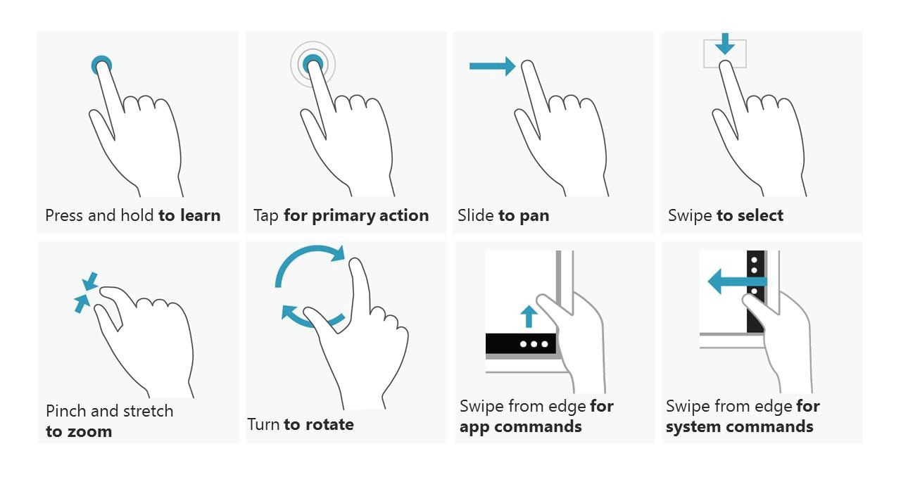
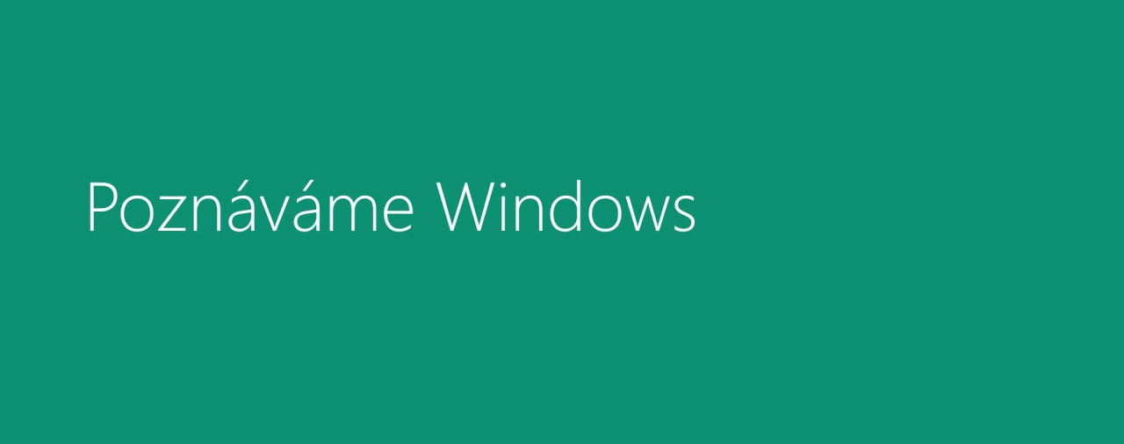
OVLÁDÁNÍ TABLETU
Kliknutí = otevře, spustí, vybere nebo aktivuje cokoli, na co klepnete. Podobá se to dvojkliku na myši.
Stisknutí a podržení = další informace
o položce. Podobá se kliknutí pravým tlačítkem myši.
Více informací
o klávesových zkratkách a gestech zde. Nebo také
v nejčastějších dotazech.
Přiblížení/oddálení = tah dvěma prsty
k sobě/od sebe vizuálně přiblíží nebo oddálí pohled, např. náhled stránky.
Listování/posouvání = funkce kolečka na myši.

Slide 11
NEJČASTĚJŠÍ DOTAZY
Kde naleznu tlačítko hledat?
Kde provedu aktualizaci?
Kde si doma nastavím wifi síť?
Jak se připojím
k dataprojektoru pomocí kabelu?
Co dělat, když se nelze připojit
k síti?
Jak si upravím prostředí Modern UI?
Jak na tabletu najdu internet?
Na co se používá SD karta?
Jak postupovat
v případě plného disku?
Jak dlouho dokáže tablet vydržet nabitý?
Jak udržovat tablety? Co je nejdůležitější?
Můžu mít na tabletu otevřená dvě okna najednou?

Slide 12

APLIKACE
Kromě přednastavených aplikací si můžeme aplikace stáhnout
z „obchodů“ podle operačního systému (Windows Store, Google play, App Store).
Vyhledávat můžeme podle kategorií např. vzdělávání nebo klíčových slov, kde je vhodné zadávat pojmy v angličtině.
Na portálu DUMy.cz existuje „Planeta aplikací“, kde je možné vyhledávat aplikace podle systému s anotací
v češtině.
Aplikace jsou k dispozici zdarma, placené nebo v tzv. demoverzi.
Další články a odkazy:
Které aplikace podporují učení?
Videotutoriál Windows Store

Slide 13
INTERAKTIVITA VE VÝUCE
Rychlé tempo vývoje technologií má vliv na současné vzdělávání, umožňuje učiteli zařadit do výuky nové metody a formy práce, kterou vedou ke zvýšení aktivity žáků.
QR kódy
Myšlenkové mapy
Videa
Blogy
Galerie obrázků
Senzory
Kompetence 21. století
sdílení
objevování
tvůrčí myšlení
řešení problémů
komunikace
týmová práce
ICT dovednosti
samostatná práce
LMS systémy
Řízení výuky
Ostatní

Slide 14
QR KÓDY
QR kódů (z anglického Quick Response code), tedy kód rychlé odezvy. Jedná se o informaci, která je skryta za speciálním obrazcem. Za QR kódy se mohou schovávat obrázky, text, odkaz na webovou stránku apod.
Aby mohla být informace rozšifrovaná, využívají se čtečky QR kódů, může se jednat o aplikaci
v mobilním telefonu nebo tabletu či online verzi (např. http://webqr.com,
www.onlinebarcodereader.com)
Pro vytvoření QR kódů je nutný tzv. generátor (např. www.qrgenerator.cz, www.goqr.me, aj.)
Pro samotnou výuku lze pomocí informací skrytých za QR kódy připravit třeba hru, sadu otázek, na které mají žáci odpovědět, nebo soubor textů, ve kterých mají žáci vyhledávat další informace.
Další zajímavé články a odkazy:
QR kódy
Tvorba QR kvízu

Slide 15
MYŠLENKOVÉ MAPY
Metoda tvorby myšlenkových map, kdy žáci znázorňují své myšlenky do sešitů nebo na tabuli, je dnes již známá. S příchodem nových ICT technologií ji však může učitel inovovat využitím aplikací nebo online odkazů. Dochází tak
k možnosti sdílení vytvořených materiálů, metoda získává nových rozměrů.
Aplikace pro Windows zdarma:
M8! - Mind Map
NovaMind MindMapping
MetroMind
Aplikace pro Android zdarma:
SimpleMind Free mind mapping
Mindly
On-line zdroje:
Mindmup
Bubbl
Weydo
Aplikace pro Apple zdarma:
SimpleMind
iMindMap
MindMeister

Slide 16

VÝUKOVÁ VIDEA
Videa patří mezi často vyhledávané zdroje do výuky. Obzvláště v souvislosti
s převrácenou třídou jsou vhodným doplňkem do řady vyučovacích předmětů.
PŘEVRÁCENÁ TŘÍDA = způsob výuky, kdy žák sleduje video doma, ve škole si pak již žáci prohlubují znalosti diskusí nebo pracují samostatně, učitel pomáhá
žákům zvládat studijní obtíže.
Pořady České televize:
Videoatlas naší přírody
Evropské pexeso
Kompas času
Dvaasedmdesát jmen české historie
Dějiny udatného českého národa
Khanova škola
YouTube:
BBC Learning English
NEZkreslená věda
British Pathé
Videa Česky

Slide 17




BLOGY
Na internetu existuje celá řada blogů a zajímavých portálů, kde lze hledat inspiraci do výuky s využitím tabletů.
Informační technologie ve výuce
http://ittechvevyuce.blogspot.cz
Blog paní učitelky Jitky Rambouskové
www.cojsemvyzkousela.cz
Klub moderních učitelů www.klubmu.cz
Portál Sborovna.cz
www.sborovna.cz
PEPOUŠŮV nápadník neboli PEdagog POstižený Učitelským Šílenstvím http://inapadnik.blogspot.cz
O technologiích (nejen) ve školách.... http://www.klatovsky.cz

Slide 18
GALERIE OBRÁZKŮ
Občas potřebujeme nějaký pěkný ilustrační obrázek do prezentace nebo na web. Kde ho legálně vzít a přitom neplatit? Na internetu existuje mnoho zdrojů, ze kterých je možno stáhnout kvalitní obrázek zdarma i pro komerční sdělení.
Přehled webových portálů: Dreamstime
Commons Wikimedia
Stockvault
Freedigitalphotos
Morguefile
Icon Finder
Pixmac
Publicphoto
Imageafter
Freerangestock
Blueprints
Nationsillustrated
Vector4free
Vše o citacích a autorském zákoně

Slide 19



SENZORY
Kromě zabudovaných senzorů (fotoaparát, gyroskop, akcelerometr) lze k tabletu připojit celou škálu externích měřících senzorů: teploměr, pH senzor, voltmetr, barometr aj.
Videa a videonávody
Fyzikální experimenty
Využití tabletu ve fyzice
Díky senzorů může učitel s žáky EXPERIMENTOVAT = získávat data v reálném čase, zaznamenat je číselně, grafem nebo tabulkou a zanalyzovat je, to znamená zasadit je do širších souvislostí.
Doporučené aplikace:
AndroSenzor – aplikace pro android
Smart Tools – sada aplikací pro Android
MiLAB – aplikace pro Apple
Kompas – aplikace pro Windows

Slide 20





LMS SYSTÉMY
Learning Management System je systém pro řízení výuky, tedy aplikace, která v sobě integruje zpravidla nejrůznější on-line nástroje pro komunikaci a řízení studia (nástěnka, diskusní fórum, chat, učební materiály, testy, úkoly, evidence aj.).
iTřída
= moderní nástroj pro podporu výuky, který se vyznačuje řadou pozitivních vlastností vhodných pro vzdělávání:
intuitivní prostředí
jednotné přihlašování
aktivizace žáků
spolupráce a sdílení
hodnocení a zpětná vazba
Další články:
Open Source software
Více informací na webu:
www.itrida.cz

Slide 21
ŘÍZENÍ VÝUKY
Nástroje pro řízení výuky jsou aplikace, které spadají
do kategorie programů – Classroom Managment.
Tento typ softwaru dokáže učiteli zjednodušit práci. Umožňuje žáky vyučovat, vizuálně i zvukově monitorovat a spolupracovat s nimi individuálně, skupinově nebo s celou třídou.
Klíčové vlastnosti aplikací pro řízení výuky:
Prohlédnout/Ovládat obrazovky žáků
Kontrola a monitoring využívání internetu
Kontrola a monitoring využívání aplikací
Rozdávání a sbírání souborů
Správa třídy
Pokyny v reálném Čase
Průzkumy a zkoušení žáků
Další články:
Chceme vzdáleně sledovat či řídit práci žáků na počítačích?
Tablety pod kontrolou

Slide 22
OSTATNÍ
Díky moderním ICT technologiím lze na internetu najít spoustu dalších zdrojů, které je možné využít v různých vyučovacích předmětech.
Psací destička:
Awwapp – online verze
DoodleBoard – aplikace pro Windows
Black Board – aplikace pro Android
Draw Board – aplikace pro Apple
Tvorba vlastního puzzle:
Jigsawplanet
Flash-gear-puzzle
Tvorba komiksů:
Rexo
Comics Creator
Práce s obrázky a fotkami:
Pixlr Editor
Tvorba word clouds:
Tagxedo
Článek Slovní mraky
Programování:
Baltík, Scratch
Kodu Game Lab
Hlasování a testování:
Socrative

Slide 23
ČESKÝ JAZYK
Zajímavé odkazy do mluvnice:
Pravidla pravopisu
Jazyková příručka AV ČR
Moje čeština
Česky a hezky
Diktáty:
Diktáty.cz
Testy nanic
Online cvičení
Pravopisně
Zajímavé odkazy do literatury:
Česká literatura
iLiteratura
Literatura kvalitně
Česká čítanka
Portál české literatury
Čtenářský deník Českého rozhlasu
Čtenářství:
Čtenářská gramotnost
Čtenářská gramotnost – metodická příručka
Čtením a psaním ke kritickému myšlení
Článek Čtenářská gramotnost v době moderních technologií
Aplikace pro Windows:
Čj - určování slovních druhů

Slide 24
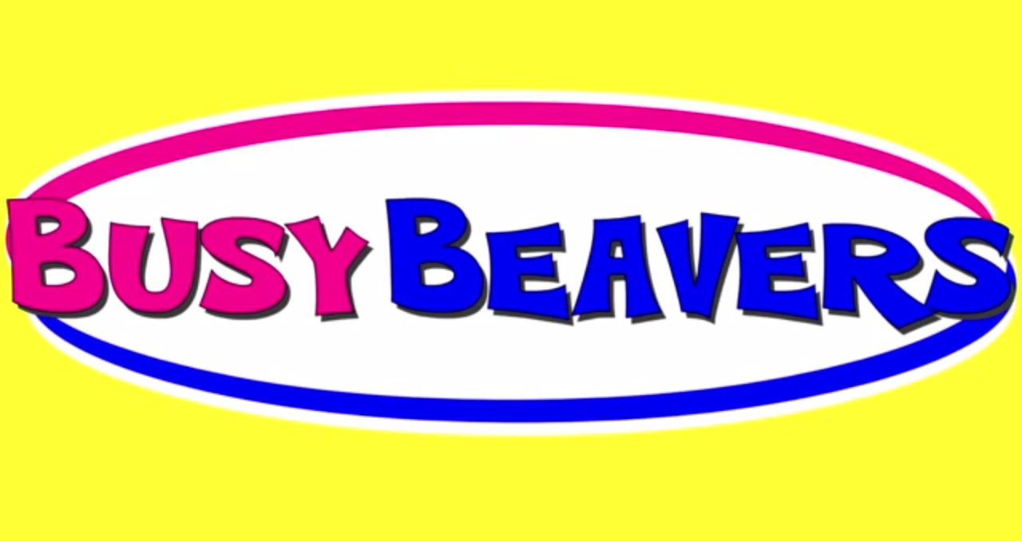
CIZÍ JAZYKY
VOKI
= aplikace, která umožňuje namluvit zvolené postavičce zvukovou stopu
v angličtině nebo jiném jazyce. Do aplikace je také možné vložit text, který avatar následně přečte ve zvoleném jazyce. Pro žáky může být velice zajímavé, jak si avatar poradí s česky napsanou větou.
Procvičování:
Slovíčka
Online zdroje:
Goethe institut
Spelling city
English time
Mes-games
HelpForEnglish
Super Simple Learning
Games to learn English
Aplikace pro všechny operační systémy:
WordTrainer FRAUS
Duolingo
Aplikace pro Windows:
Word Search

Slide 25


FYZIKA, CHEMIE, BIOLOGIE
V přírodovědných předmětech jako je fyzika, chemie, přírodopis a biologie se učiteli nabízí široké možnosti využití tabletu ve třídě i mimo ní. Ať už se jedná o senzory, zajímavé webové stránky, animace, videa nebo aplikace jako např. Corinth Classroom.
Aplikace Corinth classroom
= jedná se o špičkově graficky zpracované 3D objekty, které umožňují učiteli představit žákům učivo zajímavěji
a poutavěji.
Corinth Classroom Lite
Corinth Classroom B
Corinth Classroom Micro Engines
Corinth Classroom Micro Plant
Corinth Classromm – Chemie 1
Corinth Classromm – Chemie 2
Corinth Classroom – Geologie 1
Corinth Classroom – Biologie člověka 1
Corinth Classroom – Biologie člověka 2
Corinth Classroom – Biologie rostlin
Corinth Classroom – Biologie zvířat
Corinth Classroom – Paleontologie

Slide 26

FYZIKA
On-line animace a simulace:
PHET simulace
Concord Consortium
Web Vaščák
Aplikace pro Android:
Fyzika ve škole
Fyzika Elektro Wiki
Fyzika Experimenty
Complete Physics
Aplikace pro Windows:
Fyzika+
Vodováha
Převody jednotek
Decibel Meter
Aplikace pro Apple:
Tahák do fyziky
Další zajímavé články:
Výuka fyziky s tablety
Fyzikální virtuální laboratoř
Metodika hodiny fyziky
Skupinová práce při výuce fyziky

Slide 27
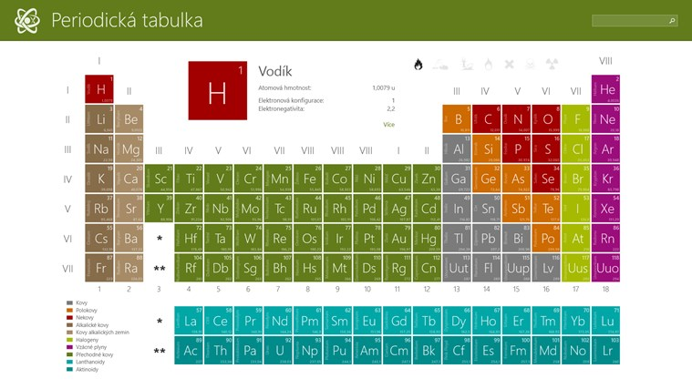
CHEMIE
Periodická soustava prvků:
Aplikace zdarma pro Windows
Aplikace zdarma pro Android
Aplikace zdarma pro Apple
Program pro tvorbu chemických vzorců:
ChemSketch
On-line zdroje:
Chemgeneration – interaktivní lekce chemie
Vítejte na Zemi – koloběh kyslíku, uhlíku…
Concord Consortium - simulace
PHET simulace
Studium chemie – portál PŘF UK
Další zajímavé aplikace:
Chemistry Sky Lab
Nsquared chemistry
Chemistry Courses
Chemistry, Organic Chemistry and Biochemistry

Slide 28

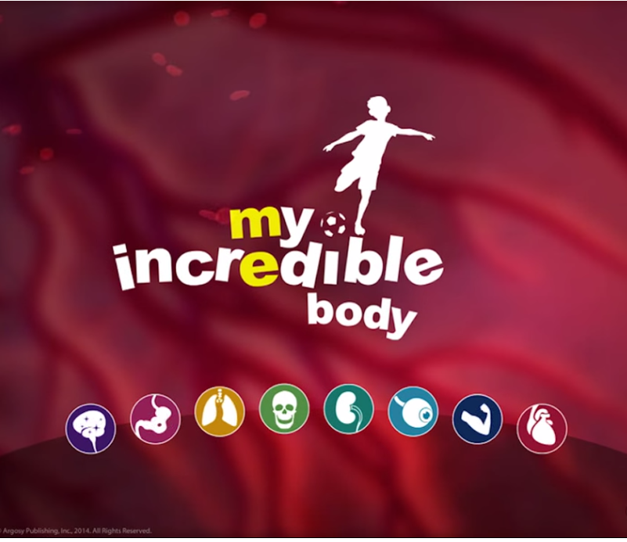
PŘÍRODOPIS, BIOLOGIE
On-line zdroje:
PHET simulace
Vítejte na Zemi
Concord Consortium
Slepá anatomie
Hlas pro tento den
Svět geologie
Badatelé.cz
Enviroexperiment
Odpady útočí
Aplikace pro Windows
LIDSKÉ TĚLO:
Human Anatomy Video 3D Animation
Human Body Systems
Systems Of Human Body
Anatomy Atlas – Junior
Anatomy Atlas Animed
Anatomy Atlas – on-line
Placená aplikace
pro všechny
systémy:
My Incredible Body
Zajímavé aplikace:
Icell – pro Windows
První pomoc – pro Android a Apple

Slide 29
DĚJEPIS, ZEMĚPIS
Zajímavé odkazy:
Časová osa Všichni muži Hradu
Jeden svět na školách
Historic Map Works
Paměť národa
Jan Hus
Putování kocoura Kuby
Při výuce dějepisu lze využít množství videí.
Zeměpis často stojí na pomezí přírodních a humanitních věd, jelikož se jedná o téměř průřezový předmět, existuje k němu řada odkazů zde.
Aplikace pro Android:
Dějepis
Puzzle Hrady
České dědictví Unesco
Hrady a zámky
Kvízy pro Android:
Historická postava
2. světová válka
Americká občanská válka
Slavné památky

Slide 30


ZEMĚPIS
Aplikace zdarma o vesmíru:
Planets 3D – pro Windows
The UniversApp – pro Windows
SkyMap – pro Windows
Mobile Observatory – pro Android
Astroviewer – pro Android
Night Sky Lite – pro Apple
NASA App – pro Apple
Google earth
Zajímavé on-line odkazy:
PHET simulace
Slepá mapa ČR
Toporopa
Vítejte na Zemi
Lokátorová mapa
Evropská unie hrou
Geoguessr
Slepé mapy
Forvo
Zeměpisné mapy
GEOCACHING
= hra, která spočívá v hledání skryté schránky (kešky), o níž jsou známy její zeměpisné souřadnice. Více v článku Geocaching ve výuce zeměpisu.
Další články:
S tablety do Evropy

Slide 31
MATEMATIKA
On-line zdroje:
Geometry
PHET simulace
Matematické aplety
Concord Consortium
Online cvičení
Apple cup
Hra Inflation Island
Diktáty
Knihovna matematiky
Elektronická učebnice matematiky
Zajímavé aplikace pro Windows zdarma:
50-50
Math for Kids
sCool Math
Math Games
Vynásobte svět!
iMath
Násobilka
Flash Cards
Kvadratické rovnice
Match-It
Generátor čísel
Barcode generátor
GEOGEBRA
= volně stažitelná aplikace pro interaktivní výuku matematiky
Oficiální stránka Geogebry
You Tube videa
Články

Slide 32
VÝCHOVY
On-line odkazy
do občanské výchovy:
Výchova k občanství
Jeden svět na školách
Hra Inflation Island
Apple cup
Příručka první pomoci
On-line zdroje a aplikace do hudební výchovy:
DSO KIDS – životopisy slavných interpretů
Mini Piano – aplikace pro Windows
Zpěvník – aplikace pro Android
Paper Piano – aplikace pro Apple
Virtuální hudební nástroje – aplikace pro Android
Aplikace pro Android
do občanské výchovy:
České dědictví Unesco
České peníze
ALL převodník měn
Ústava ČR
On-line zdroje a aplikace do výtvarné výchovy:
Origami – aplikace pro Windows
Galerie v Londýně – aplikace pro Apple
Rámečky a koláže
Pixlr – editor fotografií

Slide 33
1. STUPEŇ
On-line zdroje a aplikace do matematiky:
Geoboard – on-line geodeska
Matematika hrou – web s různými úkoly
Jdu do školy – aplikace pro Android
Math Nook – on-line hra se souřadnicemi
Aplikace do prvouky:
Hravouka – Apple
Výukové kartičky – Windows
Dopravní značky – Windows
Animals pexeso – Windows
On-line zdroje a aplikace do českého jazyka:
Hrajeme si s Brumíkem – hry, říkadla, pohádky
Abeceda – aplikace pro Android
Čeština hrou – aplikace pro Apple
Osmisměrky – aplikace pro Windows
Diktáty – on-line testy
On-line zdroje do prvouky:
Na venkově
Škoda hrou
Odpady útočí
Pokusy pro děti

Slide 34
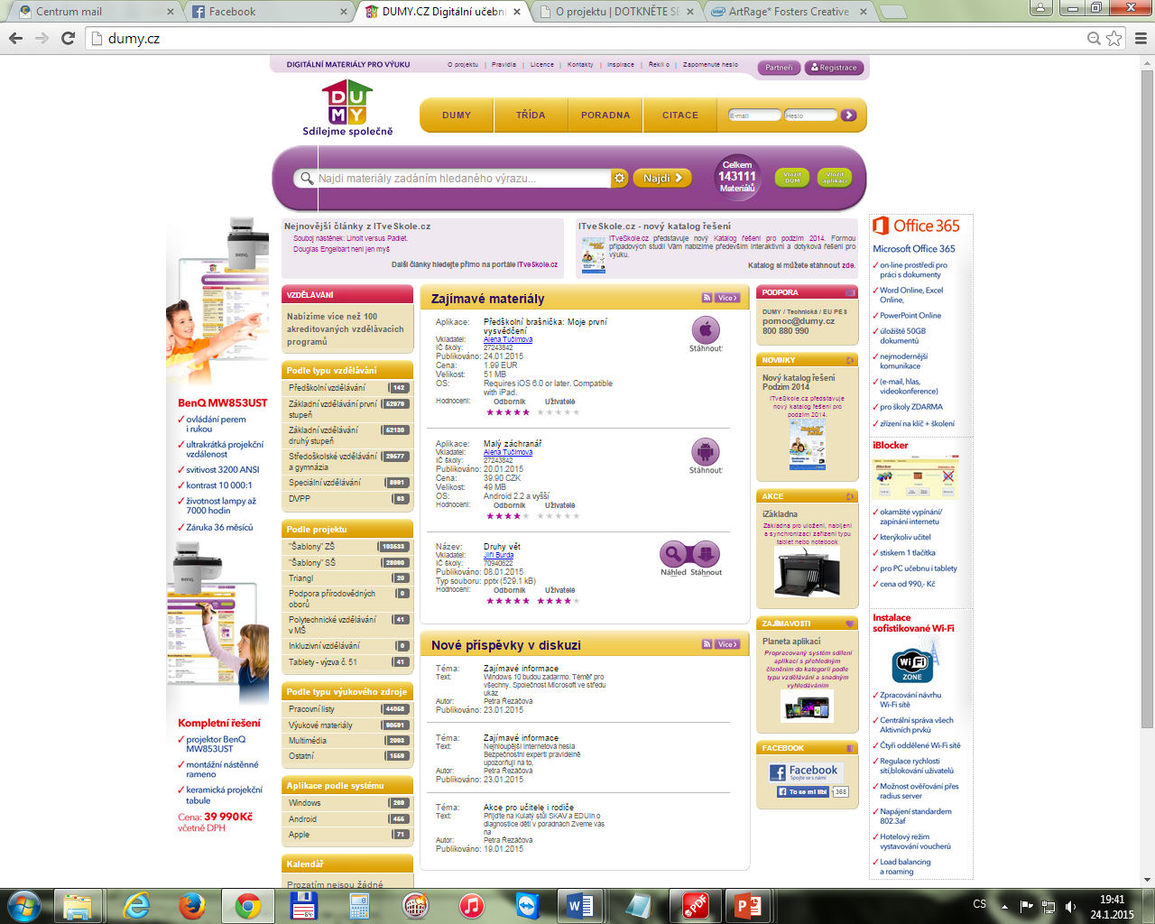


SDÍLENÍ
Portál DUMy.cz
= místo, kde mohou pedagogové i široká veřejnost sdílet své materiály, obohatit se o nové informace a inspirovat se při tvorbě nových dumů.
Snadné vyhledávání
Největší uložiště
Poradna
Planeta aplikací

